Slide 1


IF1709 - Analisis Numerik
Algoritma Persamaan Non Linier
MATERI KULIAH
Dani Pradana, M.T.
Dosen STMIK Bandung
Bandung, 2 Juni 2020

Slide 2
Pendahuluan
Persoalan yang melibatkan model matematika banyak muncul dalam berbagai disiplin ilmu pengetahuan, seperti dalam bidang fisika, kimia, ekonomi, atau pada persoalan rekayasa (engineering), seperti Teknik Sipil, Teknik Mesin, Elektro, dan sebagainya.
Model matematika yang rumit ini adakalanya tidak dapat diselesaikan dengan metode analitik yang sudah umum untuk mendapatkan solusi sejatinya (exact solution).

Slide 3
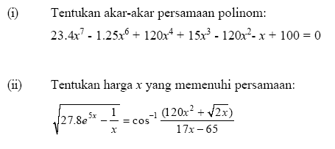
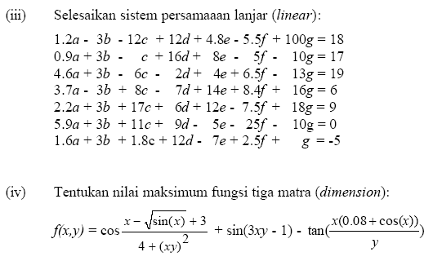
Ilustrasi Persoalan Matematika

Slide 4
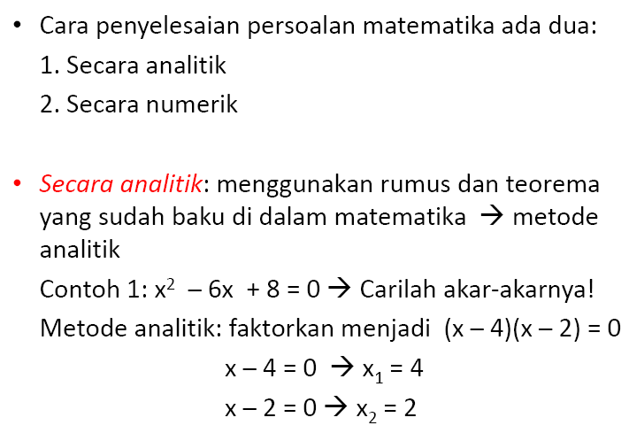
Ilustrasi Persoalan Matematika

Slide 5
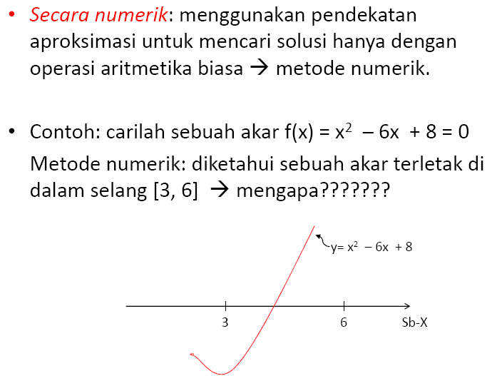
Ilustrasi Persoalan Matematika

Slide 6
Metode Analitik dan Numerik
Metode penyelesaian model matematika dengan rumus-rumus aljabar yang sudah baku (lazim).
Metode analitik : metode yang dapat memberikan solusi sebenarnya (exact solution), solusi yang memiliki galat/error = 0.
Metode analitik hanya unggul pada sejumlah persoalan matematika yang terbatas
Metode numerik : teknik yang digunakan untuk memformulasikan persoalan matematik sehingga dapat dipecahkan dengan operasi hitungan / aritmatika biasa.
Solusi angka yang didapatkan dari metode numerik adalah solusi yang mendekati nilai sebenarnya / solusi pendekatan (approximation) dengan tingkat ketelitian yang kita inginkan.
Karena tidak tepat sama dengan solusi sebenarnya, ada selisih diantara keduanya yang kemudian disebut galat / error.
Metode numerik dapat menyelesaikan persoalan didunia nyata yang seringkali non linier, dalam bentuk dan proses yang sulit diselesaikan dengan metode analitik

Slide 7
Prinsip Metode Numerik
Metode numerik ini disajikan dalam bentuk algoritma – algoritma yang dapat dihitung secara cepat dan mudah.
Pendekatan yang digunakan dalam metode numerik merupakan pendekatan analisis matematis, dan teknik perhitungan yang mudah.
Algoritma pada metode numerik adalah algoritma pendekatan maka dalam algoritma tersebut akan muncul istilah iterasi/lelaran yaitu pengulangan proses perhitungan.

Slide 8
Galat (Kesalahan)
Penyelesaian secara numerik dari suatu persamaan matematis hanya memberikan nilai perkiraan yang mendekati nilai eksak (yang benar) dari penyelesaian analitis.
Penyelesaian numerik akan memberikan kesalahan terhadap nilai eksak
Galat (kesalahan) terdiri dari tiga bagian :
Galat Mutlak : Kesalahan mutlak dari suatu angka, pengukuran atau perhitungan.
Kesalahan = Nilai eksak – Nilai perkiraan
Contoh : x = 3,141592 dan x*=3,14, maka galat mutlaknya adalah, E = 3,141592 – 3,14 = 0,001592

Slide 9
Galat (Kesalahan)
Galat relatif e dari a
Sehingga galat relatifnya adalah
Prosentase Galat
Prosentase galat adalah 100 kali galat relatif → e * 100%

Slide 10
Sumber Kesalahan
Kesalahan pemodelan
Contoh: penggunaan hukum Newton, asumsi benda adalah partikel
Kesalahan bawaan
Contoh: kekeliruan dlm menyalin data, salah membaca skala
Ketidaktepatan data
Kesalahan pemotongan
Berhubungan dg cara pelaksanaan prosedur numerik
Contoh pada deret Taylor tak berhingga :
Dapat dipakai untuk menghitung sinus sebarang sudut x dalam radian
elas kita tdk dapat memakai semua suku dalam deret, karena deretnya tak berhingga
Kita berhenti pada suku tertentu misal x⁹
Suku yg dihilangkan menghasilkan suatu galat

Slide 11
Sampai berapa besar kesalahan itu dapat ditolerir ?
Sumber Kesalahan
Kesalahan pembulatan (round-off error)
Akibat pembulatan angka
Terjadi pada komputer yg disediakan beberapa angka tertentu misal; 5 angka :
Penjumlahan 9,2654 + 7,1625 hasilnya 16,4279
Ini terdiri 6 angka sehingga tidak dapat disimpan dalam komputer kita dan akan dibulatkan menjadi 16,428

Slide 12
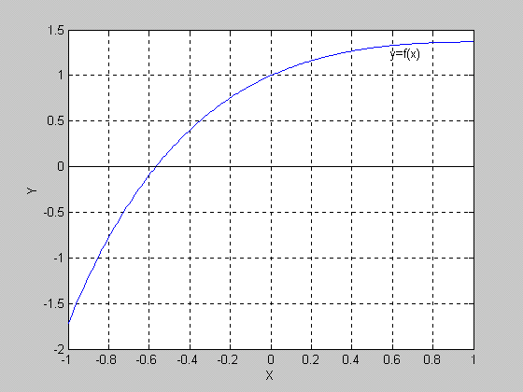
Akar Persamaan Non Linier
Pada umumnya persamaan nonlinier f(x) = 0 tidak dapat mempunyai solusi eksak
Jika r suatu bilangan real sehingga f(r) = 0 maka r disebut sebagai akar dari persamaan nonlinier f(x)
Akar persamaan f(x) adalah titik potong antara kurva f(x) dan sumbu X.
Solusi dari persamaan nonlinier dapat ditentukan dengan menggunakan metode iterasi

Slide 13
Persamaan Non Linier
Penyelesaian persamaan linier mx + c = 0 dimana m dan c adalah konstanta, dapat dihitung dengan :
mx + c = 0
x = -
Penyelesaian persamaan kuadrat ax² + bx + c =0 dapat dihitung dengan menggunakan rumus ABC.
Metode Tertutup
Mencari akar pada range [a,b] tertentu
Dalam range [a,b] dipastikan terdapat satu akar
Hasil selalu konvergen, tetapi relatif lambat dalam mencari akar.
Metode ini ada 2 :
Metode Biseksi ( bagi dua )
Metode Regula Falsi

Slide 14
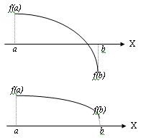
Teorema
Suatu range x=[a,b] mempunyai akar bila f(a) dan f(b) berlawanan tanda atau memenuhi f(a).f(b)<0
Theorema di atas dapat dijelaskan dengan grafik-grafik sebagai berikut:
Karena f(a).f(b)<0 maka pada range x=[a,b] terdapat akar.
Karena f(a).f(b)>0 maka pada range x=[a,b] tidak dapat dikatakan terdapat akar.

Slide 15
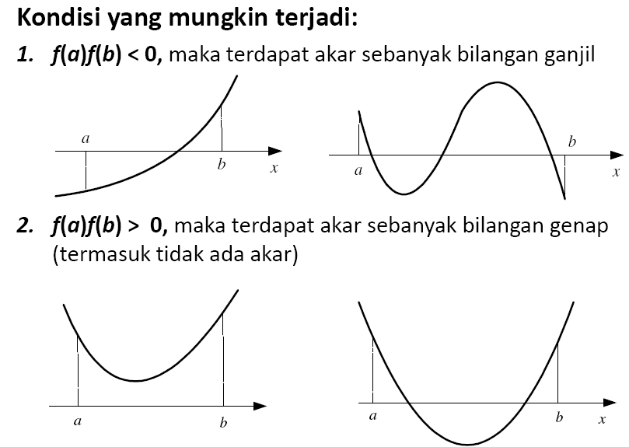
Metode Terbuka
Diperlukan tebakan awal x_{n} dipakai untuk menghitung x_{n+1}
Hasil dapat konvergen atau divergen
Cepat dalam mencari akar
Tidak Selalu Konvergen ( bisa divergen ) artinya akarnya belum tentu dapat

Slide 16
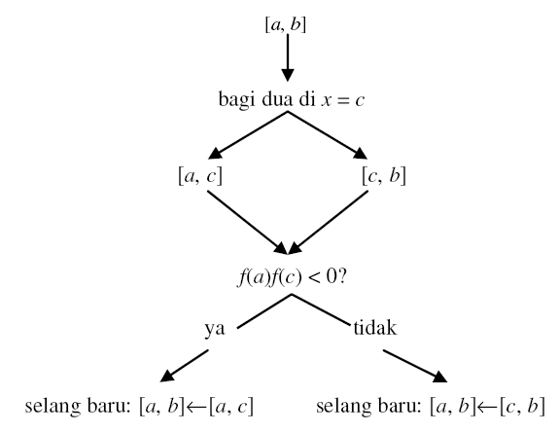
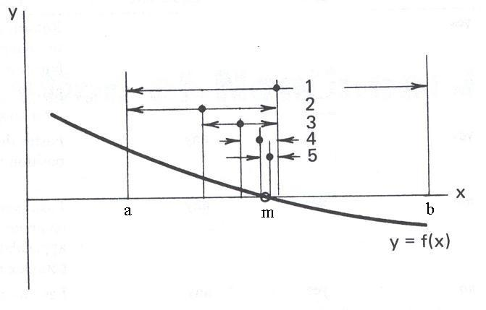
Metode Bisection (Metode Bagi Dua)
Prinsip:
Ide awal metode ini adalah metode table, dimana area dibagi menjadi N bagian. Hanya saja metode biseksi ini membagi range menjadi 2 bagian, dari dua bagian ini dipilih bagian mana yang mengandung akar sedangkan bagian yang tidak mengandung akar dibuang. Hal ini dilakukan berulang-ulang hingga diperoleh akar persamaan.

Slide 17
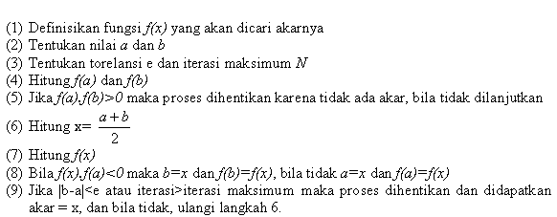
Algoritma Metode Bisection

Slide 18
Algoritma Metode Bisection
Jika f(x) kontinu pada interval [a,b] dan f(a).f(b) < 0 maka terdapat minimal satu akar.
Algoritma sederhana metode biseksi :
Mulai dengan interval [a,b] dan toleransi ε
2. Hitung f(a) dan f(b)
3. Hitung c = (a + b)/2 dan f(c)
4. Jika f(a).f(c) < 0 maka b = c dan f(b) = f(c) jika tidak a = c dan f(a) = f(c)
5. Jika │a-b│< ε maka proses dihentikan dan di dapat akar x = c
6. Ulangi langkah 3

Slide 19
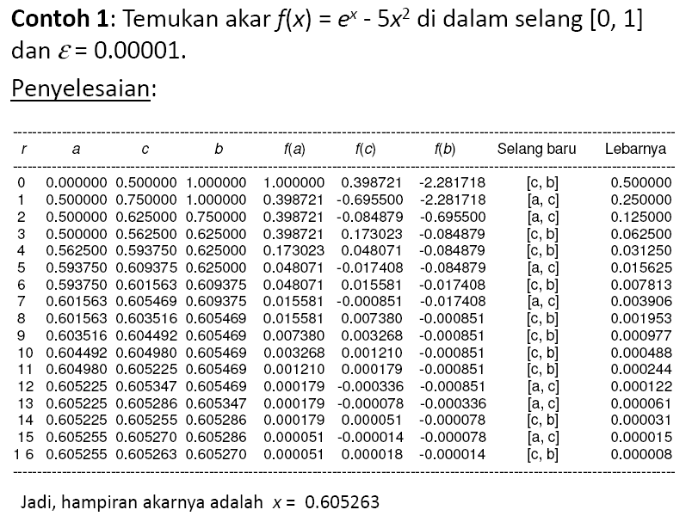
Algoritma Metode Bisection

Slide 20
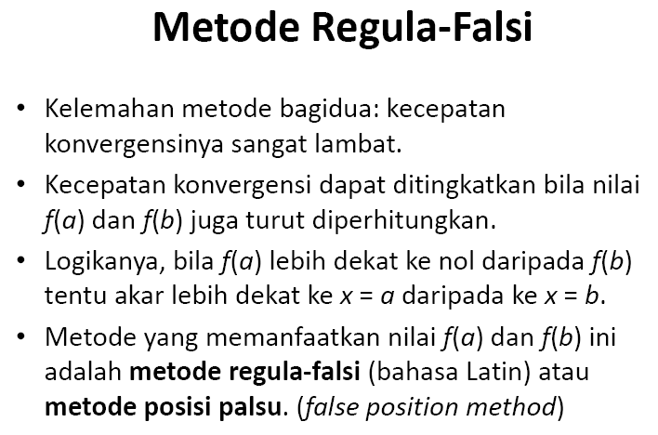
Metode Regula Falsi

Slide 21
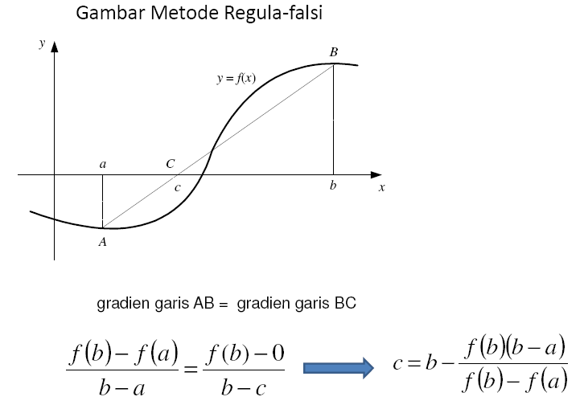
Metode Regula Falsi

Slide 22
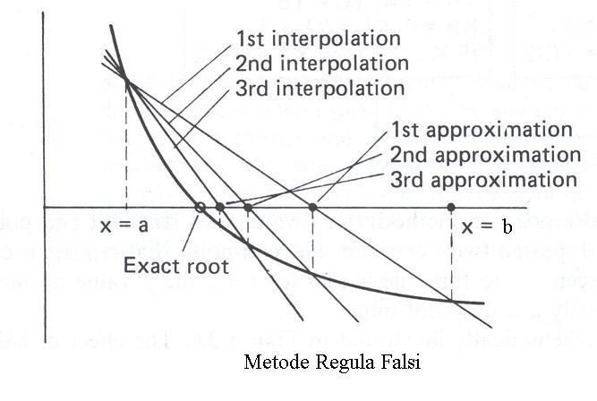
Metode Regula Falsi

Slide 23

1. Pilih [ a , b ] yang memuat akar f(x)
2.
3. Tinjau f(a). f(c)
Jika f(a). f(c) > 0 maka c menggantikan a
Jika f(a). f(c) = 0 maka STOP, c akar
Jika f(a). f(c) < 0 maka c menggantikan b
4. STOP , jika atau
Metode Regula Falsi

Slide 24

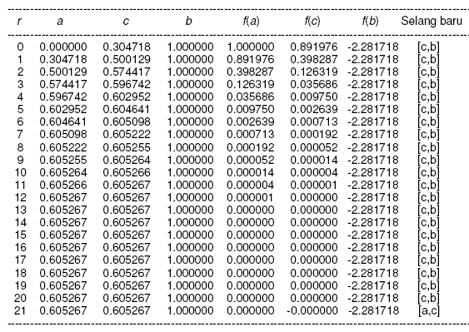
Metode Regula Falsi

Slide 25
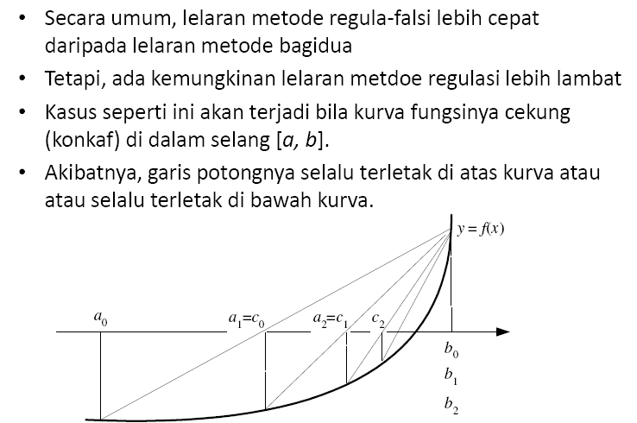
Metode Regula Falsi

Slide 26
Metode Terbuka
Metode Terbuka
Diperlukan tebakan awal
x_{n} dipakai untuk menghitung x_{n+1}
Hasil dapat konvergen atau divergen
YangTermasuk Metode Terbuka
Metode Iterasi Titik Tetap
Metode Newton-Raphson
Metode Secant.

Slide 27
Metode Iterasi Titik Tetap
Metode iterasi titik tetap adalah metode yg memisahkan x dengan sebagian x yang lain sehingga diperoleh : x = g(x).
Cari akar dgn pertidaksamaan :
X_{k+1} = g(X_{k}); untuk k = 0, 1, 2, 3, … dgn X₀ asumsi awalnya, sehingga diperoleh barisan : X₀, X₁, X₂, X₃, … yang diharapkan konvergen ke akarnya.
Jika g’(x) ε [a, b] dan -1< g’(x) ≤ 1 untuk setiap x ε [a, b], maka titik tetap tersebut tunggal dan iterasinya akan konvergen menuju akar

Slide 28
Metode Iterasi Titik Tetap
f(x) = e^{-x} - x
akar
akar
y₁(x) = x
y₂(x) = e^{-x}

Slide 29
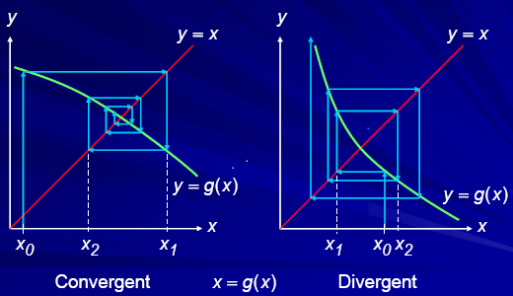
Metode Iterasi Titik Tetap
Contoh :
f(x) = x – e^{x} = 0
ubah menjadi : x = e^{x} atau g(x) = e^{x}
f(x) = x² - 2x + 3 = 0
ubah menjadi : x = (x² + 3) / 2 atau
g(x) = (x² + 3) / 2
g(x) inilah yang menjadi dasar iterasi pada metode iterasi sederhana ini

Slide 30
Kriteria Konvergensi
Teorema :
Misalkan g(x) dan g’(x) kontinu dalam selang [a,b] = [s-h, s+h] yang mengandung titik tetap s dan nilai awal x₀ dipilih dalam selang tersebut.
Jika |g’(x)|<1 untuk semua x elemen [a,b] maka iterasi x_{r+1} = g(x_{r}) akan konvergen ke s. Pada kasus ini s disebut juga titik atraktif
Jika |g’(x)|>1 untuk semua x elemen [a,b] maka iterasi x_{r+1} = g(x_{r}) akan divergen dari s

Slide 31

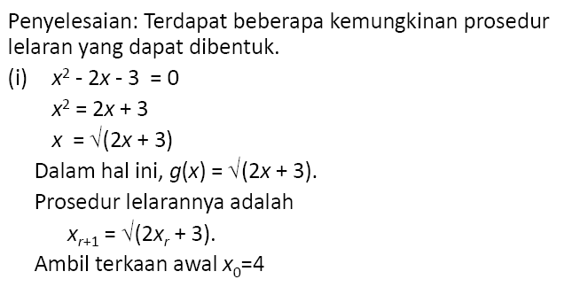
Metode Iterasi Titik Tetap

Slide 32
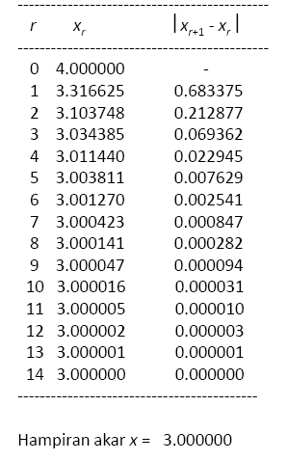
Metode Iterasi Titik Tetap

Slide 33
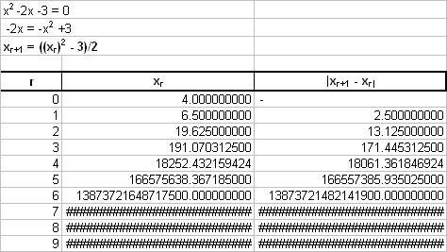
Metode Iterasi Titik Tetap

Slide 34
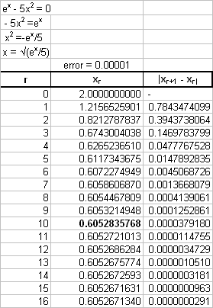
Metode Iterasi Titik Tetap
Hitung akar f(x) = e^{x}-5x² dengan epsilon 0.00001

Slide 35
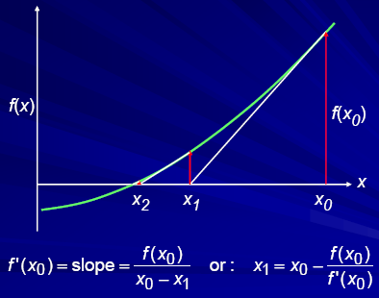
Metode Newton-Raphson
Metode pendekatan yang menggunakan satu titik awal dan mendekatinya dengan memperhatikan slope atau gradien pada titik tersebut.Titik pendekatan ke n+1 dituliskan dengan :
X_{n+1} = x_{n} -

Slide 36
Metode Newton-Raphson
Definisikan fungsi f(x) dan f¹(x)
Tentukan toleransi error (e) dan iterasi maksimum (n)
Tentukan nilai pendekatan awal x₀
Hitung f(x₀) dan f’(x₀)
Untuk iterasi I = 1 s/d n atau |f(x_{i})|> e
Hitung f(x_{i}) dan f¹(x_{i})
Akar persamaan adalah nilai x_{i} yang terakhir diperoleh.

Slide 37
Metode Newton-Raphson
Selesaikan persamaan x - e^{-x} = 0 dengan titik pendekatan awal x₀ =0
f(x) = x - e^{-x} → f’(x)=1+e^{-x}
f(x₀) = 0 - e⁻⁰ = -1
f’(x₀) = 1 + e⁻⁰ = 2
f(x₁) = -0,106631 dan f¹(x₁) = 1,60653
x₂ =
f(x₂) = -0,00130451 dan f¹(x₂) = 1,56762
x₃ =
f(x₃) = -1,96.10⁻⁷. Suatu bilangan yang sangat kecil. Sehingga akar persamaan x = 0,567143.

Slide 38
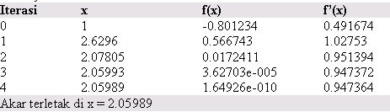
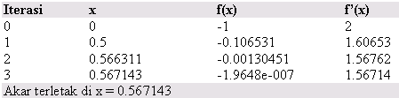
Metode Newton-Raphson
x - e^{-x} = 0 → x₀ =0, e = 0.00001
x + e^{-x} cos x -2 = 0 → x₀=1
f(x) = x + e^{-x} cos x - 2
f’(x) = 1 – e^{-x} cos x – e^{-x} sin x

Slide 39
Kelemahan Metode Newton-Raphson
Harus menentukan turunan dari f(x)
Karena kita menentukan titik awal hanya 1, maka sering didapatkan/ditemukan akar yang divergen. Hal ini disebabkan karena
Dalam menentukan x_{i} yang sembarang ternyata dekat dengan titik belok sehingga f(x_{i}) dekat dengan 0, akibatnya menjadi tidak terhingga/tak tentu sehingga x_{i+1} semakin menjauhi akar yang sebenarnya
Kalau x_{i} dekat dengan titik ekstrim/puncak maka turunannya dekat dengan 0, akibatnya x_{i+1} akan semakin menjauhi akar sebenarnya
Kadang−kadang fungsi tersebut tidak punya akar tetapi ada penentuan harga awal, sehingga sampai kapanpun tidak akan pernah ditemukan akarnya.

Slide 40
Metode Secant
Kelemahan dari metode Newton Raphson adalah evaluasi nilai turunan dari f(x), karena tidak semua f(x) mudah dicari turunannya.
Suatu saat mungkin saja ditemukan suatu fungsi yang sukar dicari turunannya. Untuk menghindari hal tersebut diperkenalkan metode Secant.
Metode Secant memerlukan 2 tebakan awal yang tidak harus mengurung/ mengapit akar
Yang membedakan antara metode Secant dan Newton-Raphson dalam menentukan sebuah akar dari suatu fungsi adalah dalam menentukan besarnya x_{i+1}.

Slide 41
Metode Secant

Slide 42
Metode Secant
Definisikan fungsi F(x)
Definisikan torelansi error (e) dan iterasi maksimum (n)
Masukkan dua nilai pendekatan awal yang di antaranya terdapat akar yaitu x₀ dan x₁, sebaiknya gunakan metode tabel atau grafis untuk menjamin titik pendakatannya adalah titik pendekatan yang konvergensinya pada akar persamaan yang diharapkan.
Hitung F(x₀) dan F(x₁) sebagai y₀ dan y₁
Untuk iterasi I = 1 s/d n atau |F(xi)|
hitung y_{i+1} = F(x_{i+1})
Akar persamaan adalah nilai x yang terakhir.

Slide 43
Metode Secant
Hitung salah satu akar dari f(x) = e^{x} – 2 – x² dengan tebakan awal 1.4 dan 1.5 ;
ε_{s} = 1 %
1. x_{i-1} = 1,5 → f(xi-1) = 0,2317
x_{i} = 1.5 ; f(x_{i}) = 0,2317
2. f(x_{i+1}) = 0,0125
3.

Slide 44
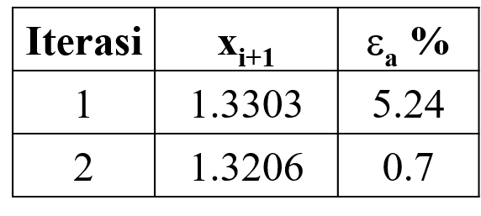
Metode Secant
1. x_{i-1} = 1.4 → f(x_{i-1}) = 0,0952
x_{i} = 1,3303 → f(x_{i}) = 0,0125
2.
3.
Jika dibandingkan dengan Newton Raphson dengan akar = 1,3191 dan
ε_{a} = 0,03%, maka metode Secant lebih cepat, tapi tingkat kesalahannya lebih besar

